Slide 1

MySql索引

Slide 2
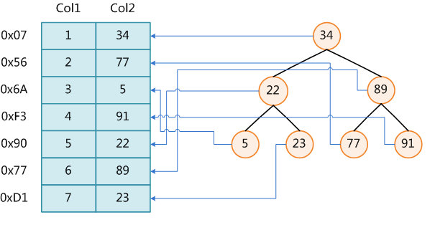
索引的种类
哈希索引
哈希表，也称散列表，主要设计思想是通过一个哈希函数
有序数组索引
有序数组索引在等值查询和区间查询场景中的效率都很高
搜索树索引
主要分为二叉搜索树和多叉树

Slide 3
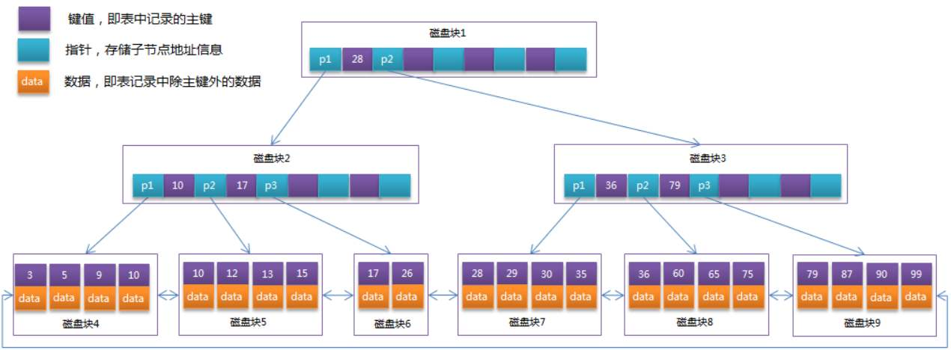
B+Tree
什么是B+Tree

Slide 4
B+Tree优点
优点
1. 可以使得单一结点存储更多的元素，除了叶子结点，其他的结点只是包含了键，没有保存值，这样的话
树的高度就能有效降低，从而减少查询的IO次数；
2. 叶子结点包含了下个叶子结点的指针，所以范围查询的时候如果搜索到第一个叶子结点的话，就能根据指针指向查询后
面的数据，不用再从根结点遍历了。

Slide 5
节点的大小
操作系统页
操作系统无论是将磁盘中的数据加载到内存中，还是将内存中的数据写回磁盘，操作系
统都会以页面为单位进行操作。一般操作系统默认的页是4KB。
B+Tree节点（页）大小
B+Tree默认页大小是16KB。如果操作系统页大小是4KB，需要做4次寻址和磁盘IO。

Slide 6
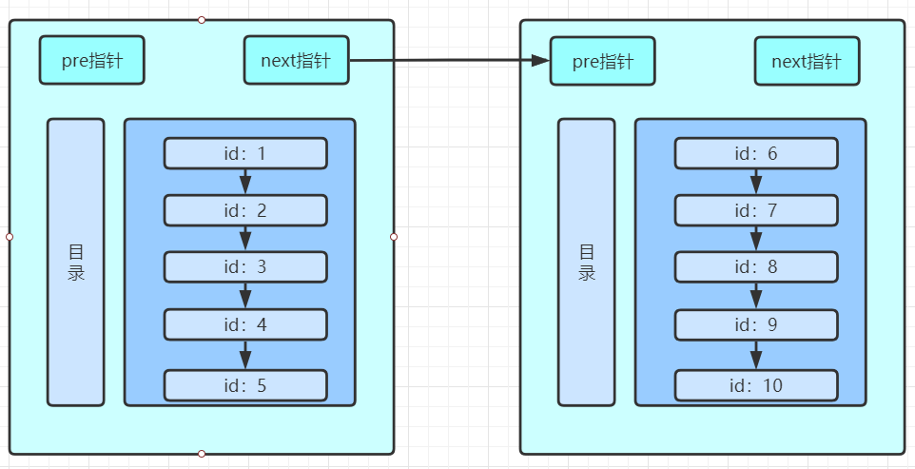
数据存储结构

Slide 7
索引类型
聚簇索引
InnoDB使用的是聚簇索引，将主键组织到一棵B+树中，而行数据就储存在叶子节点上。
非聚簇索引
非聚簇索引的两棵B+树看上去没什么不同，结点的结构完全一致只是存储的内容不同而已，
主键索引B+树的节点存储了主键，辅助键索引B+树存储了辅助键。

Slide 8
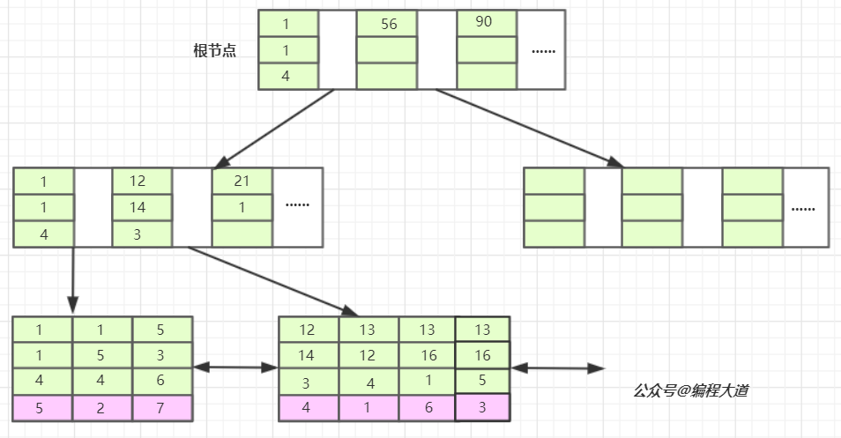
联合索引
联合索引
对于联合索引来说只不过比单值索引多了几列，而这些索引列全都出现在索引树上。对于联合索引，存储引擎会首先根据第一个
索引列排序，如上图我们可以单看第一个索引列，如，1 1 5 12 13…他是单调递增的；如果第一列相等则再根据第二列排序，依次
类推就构成了上图的索引树，上图中的1 1 4 ，1 1 5以及13 12 4,13 16 1,13 16 5就可以说明这种情况

Slide 9
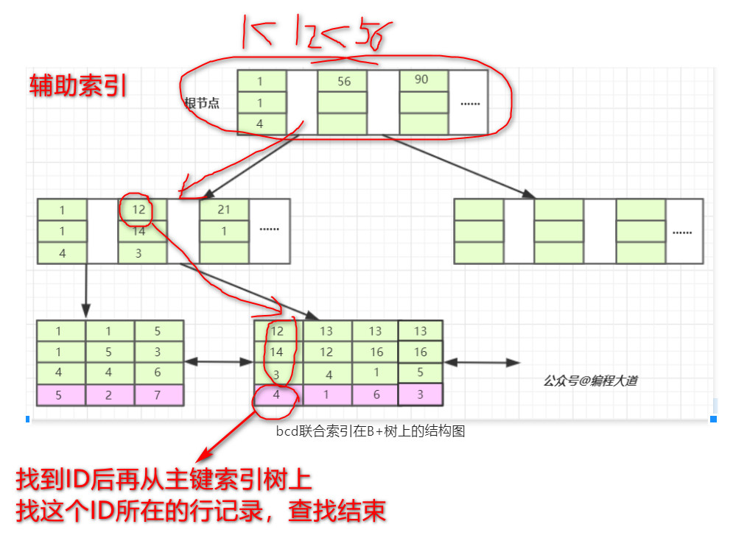
联合索引查找方式
select * from T1 where b = 12 and c = 14 and d = 3

Slide 10
覆盖索引
覆盖索引
select * from T1 where b = 12 and c = 14 and d = 3
select b,c,d from T1 where b = 12 and c = 14 and d = 3
select b,c,d from T1

Slide 11
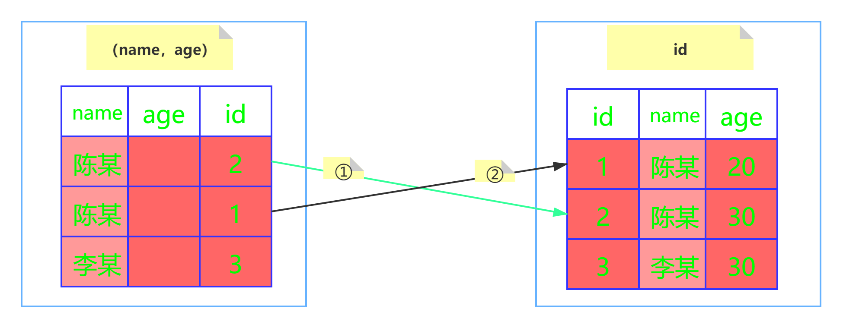
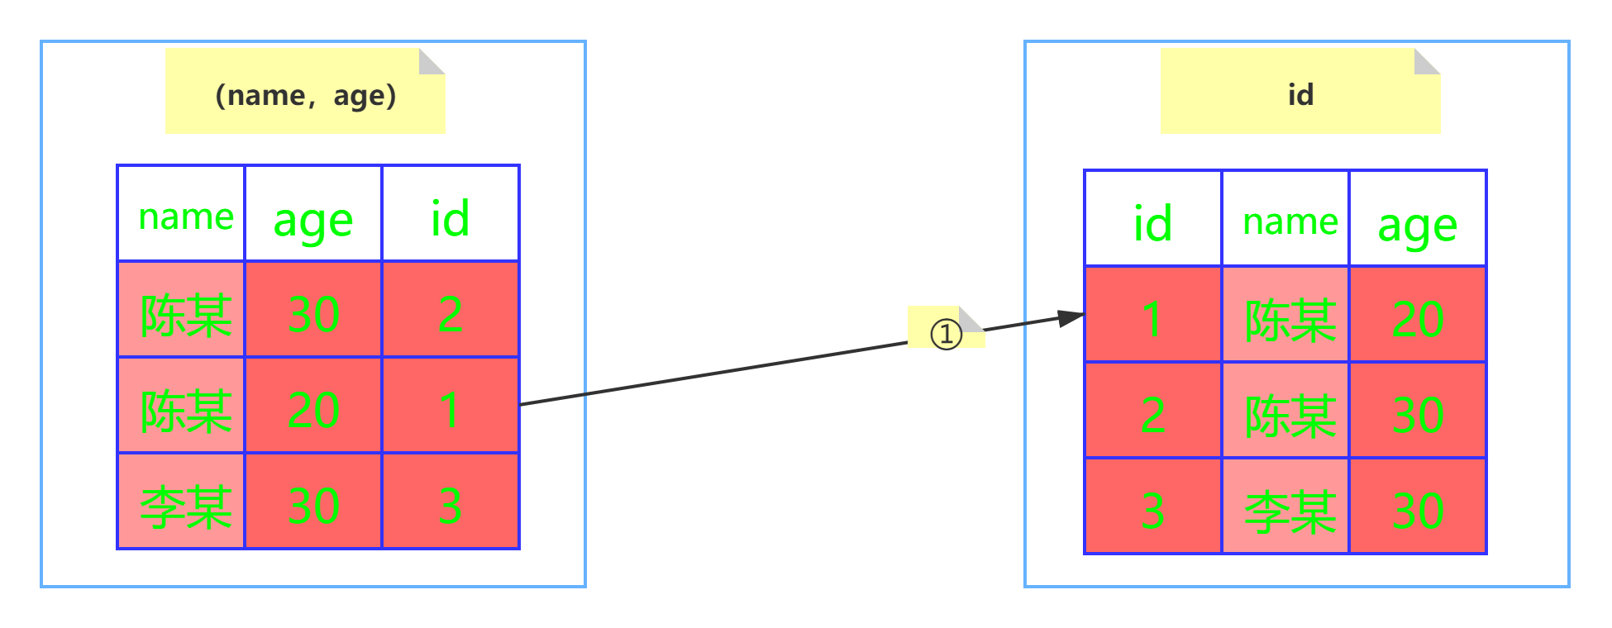
索引下推
索引下推
索引下推（index condition pushdown ）简称ICP，在Mysql5.6的版本上推出，用于优化查询。
索引下推是对联合索引的优化
例子：SELECT * from user where name like '陈%' and age=20
5.6之前 会忽略age
5.6之后

Slide 12
存储规模
一张表存多少数据比较合适？
假设一行1KB，主键（bigint 8字节）+指针（6字节）= 14bit
一个非叶子节点可以储存多少个建值对？
16KB/14bit = 1179 对
每一个建值对可以指向一个节点，所以一个root节点，可以有1179个
子节点
如果b+tree的高度超过3它的查询效率就会降低很多，所以我们认为
一颗聚簇索引的b+Tree他的高度应该是小于等于3
按照高度3计算的话：
Root -→ 1179 -→ 1179 *1179 = 1390041个叶子节点
每一行数据1KB，一个节点16KB == 每一个节点 16条数据
So ： 一张表最多可以存储 22240656 条
So ：我们总是听别人说一张表最好不要超过5百万条数据。

Slide 13

感谢观看

